Slide 1
Sigurnost na internetu
Kristina Kiš,
Ema Vidaković, 8.c
OŠ Ivana Mažuranića Vinkovci
veljača, 2016.

Slide 2
Što je Internet?
Internet je mreža koja povezuje računala na cijelom svijetu i koristi se za razmjenu informacija.

Slide 3
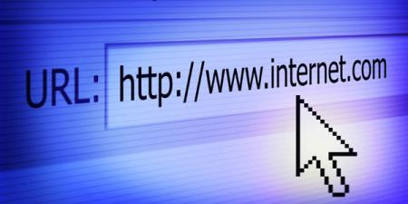
Što je web stranica?
Web stranica je mjesto na internetu koje je jedinstveno po svojem URL-u

Slide 4
Kakve sadržaje imamo na internetu?
Zabavni sadržaji
Informativni sadržaji
Društvene mreže
U svakom se od navedenih sadržaja često mogu pronaći i štetni sadržaji !

Slide 5
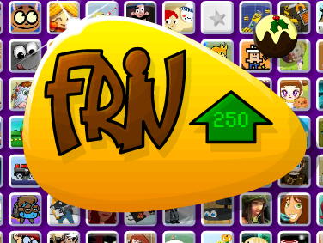
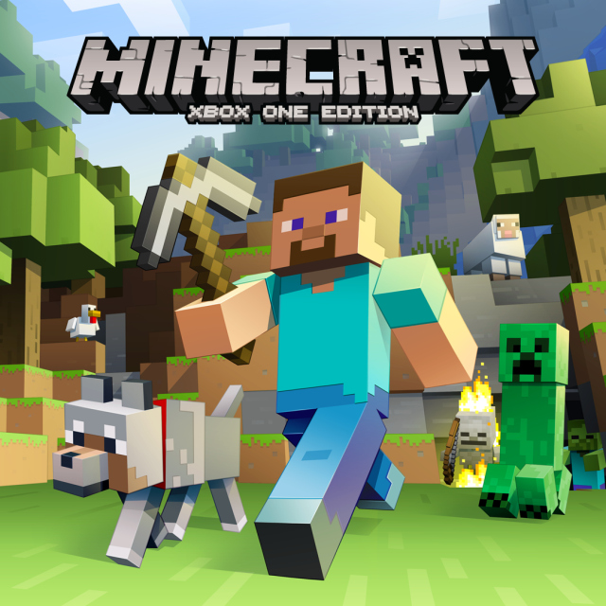
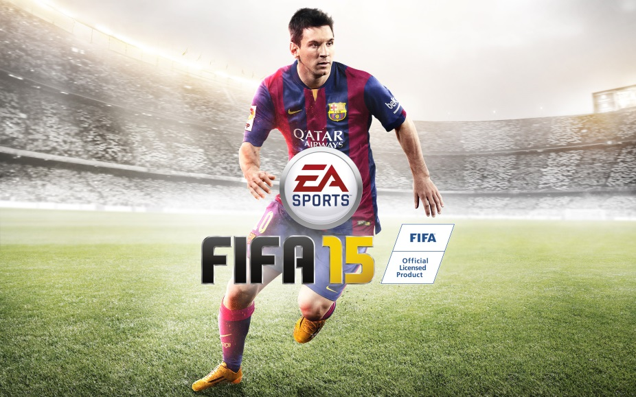
Zabavni sadržaji

Slide 6
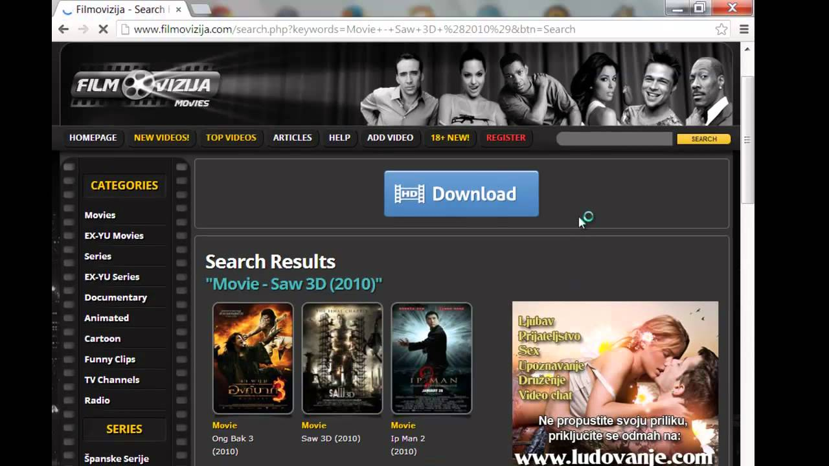
Štetan zabavni sadržaj
Na nekim web stranicama koje su zabavnog sadržaja mogu se naći štetni sadržaji, pogotovo na onima koje nisu legalne (koje su protuzakonite), a to su često one sa filmovima

Slide 7
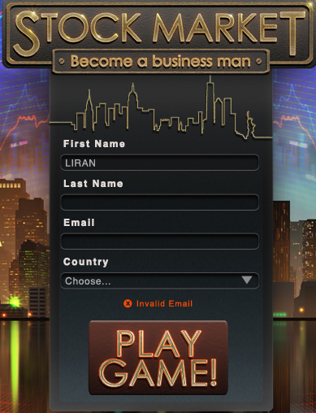
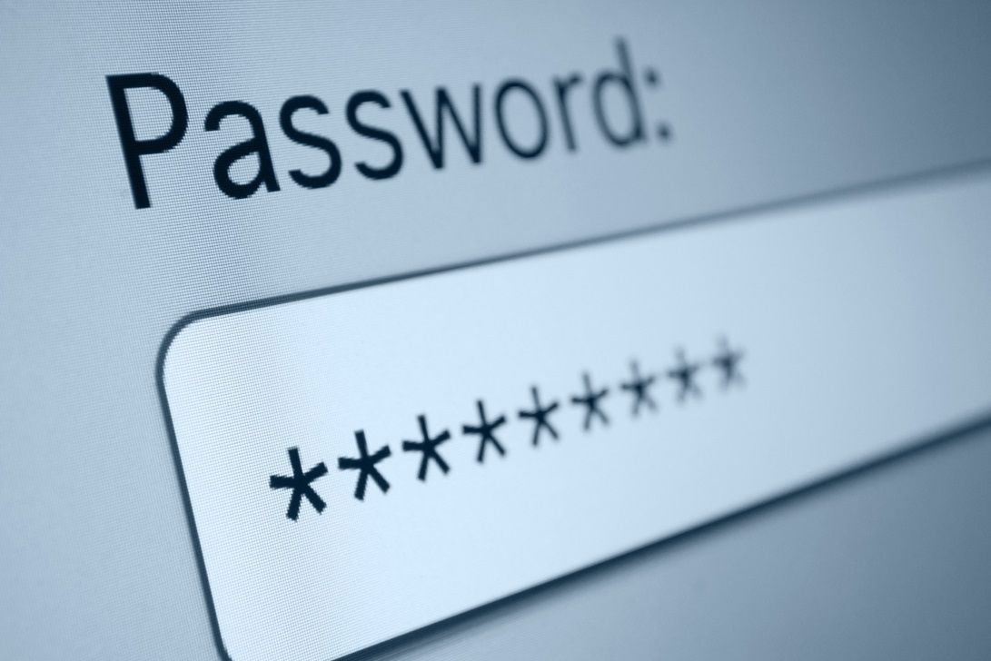
Opasnosti!

Slide 8
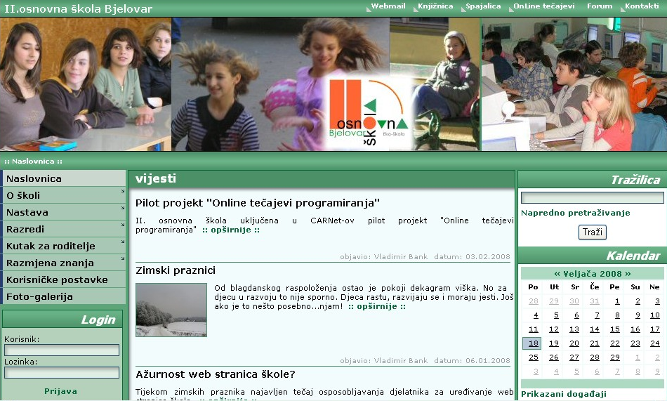
Informativni sadržaji

Slide 9
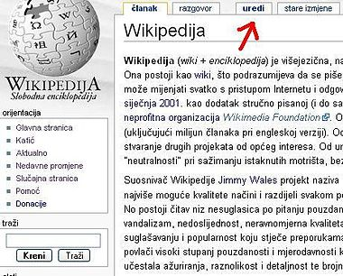
Štetan informativni sadržaj
Često na informativnom sadržaju imamo netočne, krive, tj. lažne informacije čije bi korištenje trebalo izbjegavati ako nismo sigurni da su točne

Slide 10
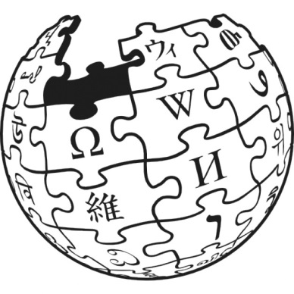
Opasnosti!

Slide 11
Društvene mreže

Slide 12
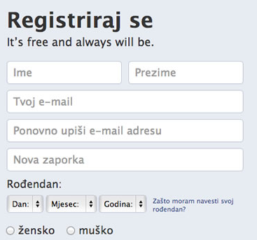
Štetan sadržaj društvenih mreža
Davanje osobnih podataka
Izlaganje neprimjerenih fotografija

Slide 13
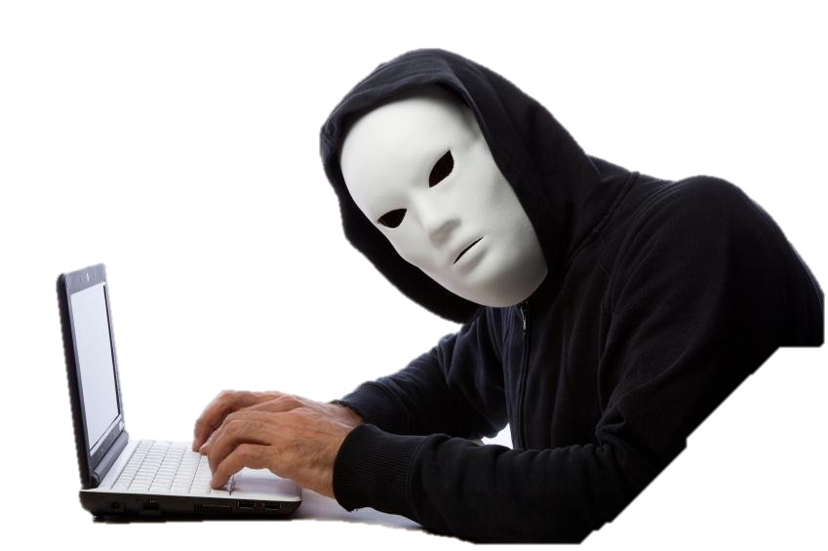
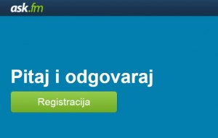
Opasnosti!

Slide 14
Savjeti:
ako se želite registrirati na bilo koju stranicu, igricu ili društvenu mrežu na internetu, OBAVEZNO obavijestite roditelje o toj namjeri, inače postajete lak plijen prevarantima
znajte da je na internetu, Viberu, WhatsApp-u i sl. sve javno, nakon samo nekoliko klikova
RAZMISLI PRIJE NEGO KLIKNEŠ!

Slide 15
5 savjeta za Sigurnost na Internetu:
ne ostavljaj osobne podatke(ime, prezime, broj telefona)
ne objavljuj privatne slike kako bi ih mogli svi vidjeti
nemoj se registrirati bez znanja roditelja
nemoj šutjeti ako te tko uznemirava dulje vremena
nemoj prihvaćati zahtjeve za prijateljstvom nepoznatih ljudi

Slide 16
https://www.youtube.com/watch?v=nPja7T9xGxk

Slide 17
Kraj!
Vaša pitanja…?

